Slide 2






Status do Projeto
Brasil Foods – 22/09/2015

Slide 3
Agenda
Acompanhamento do Projeto
Progresso
Pendências
Próximos Passos

Slide 4
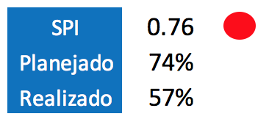
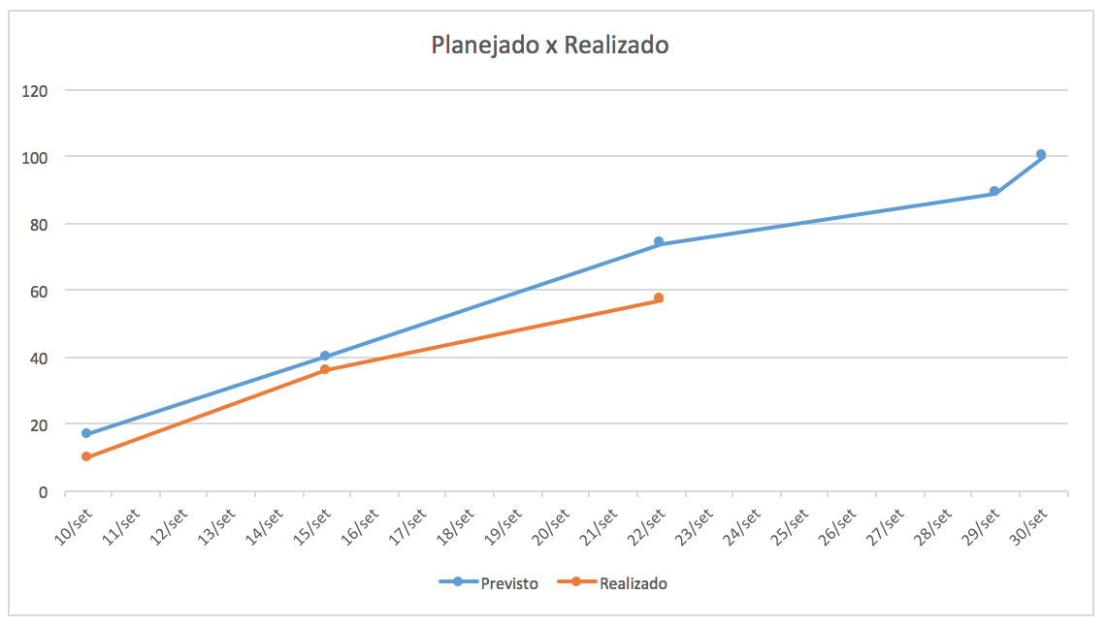
Acompanhamento

Slide 5
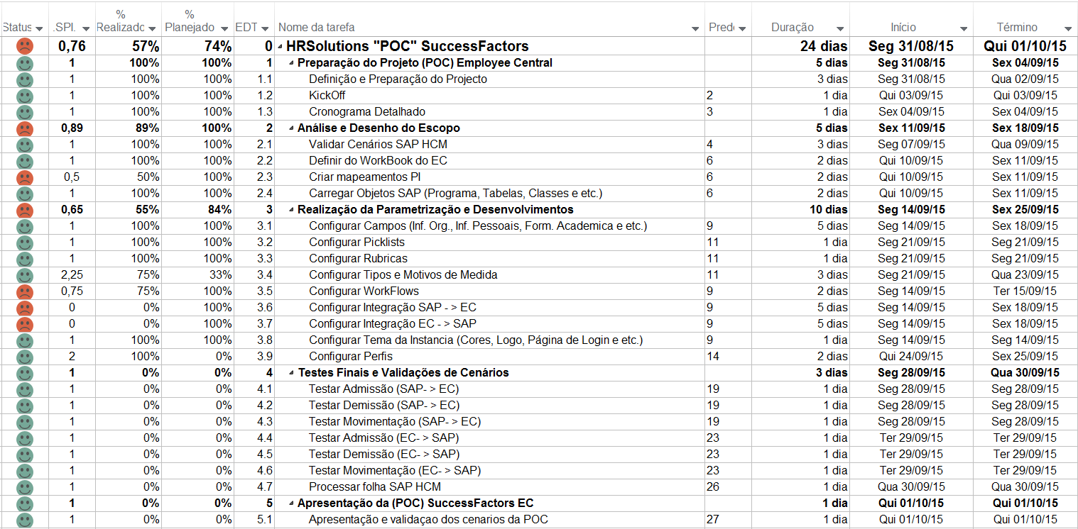
Acompanhamento

Slide 6
Progresso
Problema para executar medida de Desligamento
Mapeamento do PI sendo construído
Retomada das configurações da Integração
Nova data de apresentação da PoC – 13/10

Slide 7
Pendências
Nome | Término
Permissão para executar medida de Desligamento | Ter 22/09/15

Slide 8
Próximos Passos
Nome | Término
Mapeamento PI | Ter 21/09/15
Configuração EC x SAP | Sex 25/09/15
Replanejamento das Atividades | Qua 23/09/15

